Slide 1
Русские народные подвижные игры-средство всестороннего развития детей дошкольного возраста Подготовила: инструктор физкультуры Пахомова Яна Сергеевна г.Рубцовск, 2019 г.

Slide 2
Цели и задачи:
Цель: Систематизировать представления педагогов о русских народных играх как о форме приобщения детей к здоровому образу жизни.
Задачи:
1. Познакомить педагогов с некоторыми русскими играми. 2. Закрепить знания участников мастера- класса об организации и проведении подвижных игр.
3. Повысить профессиональную компетентность участников мастер – класса.

Slide 3
«Подвижная игра является упражнением, посредством которого ребенок готовится к жизни» П. Ф. Лесгафт
Народные игры представляют собой основу начального этапа формирования гармонически развитой, активной личности, сочетающей в себе духовное богатство, моральную чистоту и физическое совершенство. Радость движения сочетается с духовным обогащением детей. Характерная особенность подвижной игры - комплексность воздействия на организм и на все стороны личности ребенка: в игре одновременно осуществляется физическое, умственное, нравственное, эстетическое и трудовое воспитание. Через игру воспитывается чувство ответственности перед коллективом, умение действовать в команде. Таким образом, подвижная игра – это школа воспитания, в которой есть свои «учебные предметы». Одни из них развивают у детей ловкость, меткость, быстроту и силу; другие учат премудростям жизни, добру и справедливости, чести и порядочности, любви и долгу.
Подвижные игры – это наше детство. Кто не помнит известных всем пряток, ловишек, салочек! Когда они возникли? Кто придумал эти игры? Они созданы народом, так же как сказки и песни.

Slide 4
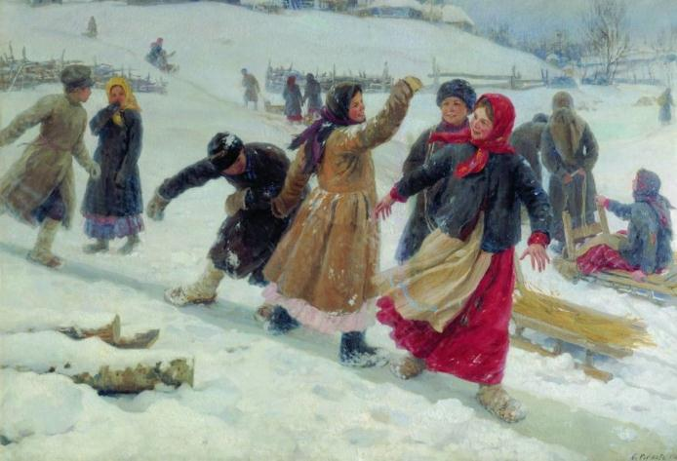
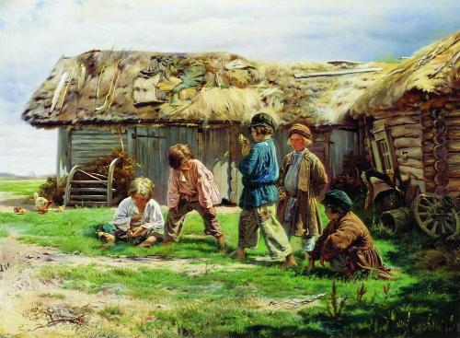
Из истории.
Русские народные подвижные игры имеют многотысячелетнюю историю: они сохранились до наших дней со времен глубокой старины, передавались из поколения в поколение, вбирая в себя лучшие национальные традиции.
Дети раннего возраста воспитывались в семьях на прибаутках, потешках, играх-забавах, связанных с первоначальными движениями самого малыша. В жизни более старших детей бытовали народные игры с разнообразным двигательным содержанием, включающие заманчивые для ребят зачины, певалки, считалки.

Slide 5
В русских народных играх сохранились особенные черты русского характера. Знакомя детей с русскими народными играми, мы через игровой фольклор расширяем и закрепляем знания детей о русском народном творчестве, традициях, развиваем в них патриотизм. В народных играх много юмора, шуток, соревновательного задора; движения точны и образны, часто сопровождаются неожиданными веселыми моментами, заманчивыми и любимыми детьми считалками, жеребьевками, потешками, что делает эти игры привлекательными для детей и обеспечивает их сохранность и передачу из поколения в поколение. Все это до сих пор сохраняет свою художественную прелесть и воспитательное значение. В народных играх имеется огромный потенциал для физического развития ребенка. Велико значение подвижных игр в воспитании физических качеств: быстроты, ловкости, силы, выносливости, гибкости. Они развивают координацию, благотворно влияя на вестибулярный аппарат, стимулируют кровообращение, укрепляя сердечнососудистую систему, способствуют формированию правильной осанки и повышению иммунитета к заболеваниям.

Slide 6
Несомненна роль народной игры в умственном воспитании детей. С ее помощью они познают окружающий мир, овладевают пространственной терминология. Учатся осознанно действовать в изменившейся игровой ситуации, соблюдать правила игры развивается внимание, мышление, воображение, память. Подвижные игры способствуют развитию речи ребенка, с их помощью обогащается словарный запас, так как игры часто сопровождаются песнями, стихотворениями считалками. В играх совершенствуется эстетическое восприятие мира. Дети познают красоту движений их образность, у них развивается чувство ритма. В настоящее время недостаточное количество времени уделяется взрослыми организации народных игр для детей, поэтому задача педагога сделать этот вид деятельности частью жизни детей. Многие русские народные игры и их варианты доступны детям дошкольного возраста. Их можно с успехом использовать в работе с детьми во время прогулок физпаузах, динамических минутах, на занятиях физической культурой.

Slide 7
Особенности организации
народных подвижных игр.
Содержание игр должно соответствовать уровню развития и подготовленности играющих, быть доступным и интересным для них.
При разучивании новой подвижной игры нужно объяснить чётко её содержание и правила. Отдельные моменты можно и проиграть. После объяснения сразу переходят к ходу игры, уточняет то, что недостаточно дети запомнили
Если игра хорошо детям знакома, то воспитатель предоставляет им самим вспомнить правила игры, обращает внимание лишь на важные моменты. .
В младших группах при разучивании новой игры роль водящего воспитатель берёт на себя.
Правила игры воспитатель должен излагать кратко, ясно, так как дети стремятся начать быстрее играть.

Slide 8
При объяснении игры должны применяться средства выразительности: мимика, жесты, интонация, чтобы обратить внимание детей на главное, заинтересовать детей, создать атмосферу радости.
Для выбора водящего можно воспользоваться считалкой, а при делении на команды провести жеребьёвку.
В процессе игры воспитатель следит за взаимоотношениями детей, выполнением правил. Если во время игры не выполняются правила, нужно приостановить игру и объяснить в чём ошибка
Руководя игрой, воспитатель воспитывает нравственные качества ребёнка: формирует у него правильную самооценку своим действиям, взаимоотношениям детей друг с другом, умение придти
на выручку, учит преодолевать трудности.
Главная задача воспитателя при проведении народных игр научить детей играть активно и самостоятельно.

Slide 9
Чтобы народные игры всегда были интересны детям надо:
-никогда не заставлять детей играть, а только приглашать
- использовать яркие заставки к игре (зазывалки, загадки, потешки, игрушки)
- создавать условия для активности и успехов каждого ребёнка
- быть объективным, никогда не сравнивать детей друг с другом
- не сердится, если игра не получилась, найти причину неудачи
- участвовать в игре на правах партнёра, проявлять высокий непосредственный интерес к ней
создавать настроение ожидания следующей встречи с игрой

Slide 10
Классификация подвижных игр
по возрасту
(для детей младшего, среднего, и старшего возраста)
по содержанию
(от самых простых до сложных с правилами и полуспортивных игр)
по преобладающему виду движений
(игры с бегом, прыжками, лазаньем и ползаньем, катанием, бросанием и ловлей, метанием).
по физическим качествам
(игры для развития ловкости, быстроты, силы, выносливости, гибкости).

Slide 11
Классификация подвижных игр
по сюжету
(сюжетные и бессюжетные)
по способу организации играющих
( командные и некомандные)
по подвижности
(малой, средней и большой подвижности)
по сезону
(летние и зимние)

Slide 12
«Много троих, хватит двоих»
Дети встают парами лицом в центр круга. Игру начинают двое, один из них — водящий, он стоит на 3—4 шага сзади того, кто убегает от него. Убегающий хлопает три раза в ладоши, после третьего хлопка бежит от водящего. Чтобы не быть осаленным, он встаёт впереди какой-нибудь пары. Прежде чем встать, на бегу кричит: «Много троих, хватит двоих». Тот, кто в этой паре оказывается за ним, убегает от водящего. Если водящему удалось осалить убегающего, то они меняются ролями. Правила: 1. Во время игры нельзя пробегать через круг. 2. Убегающему нельзя пробегать более двух кругов. 3. Как только он вбегает в круг, он должен сразу встать впереди какой-нибудь пары. Нарушивший это правило
становится водящим.

Slide 13
«Горелки»
Водящего выбирают до начала игры. Все остальные образуют пары, преимущественно мальчик – девочка. Пары встают друг за другом, а водящий спиной к первой паре на определенном расстоянии. ему строго воспрещается оглядываться назад. После кто-то один или все вместе начинают приговаривать: "Гори, гори ясно! Чтобы не погасло. Глядь на небо, там птички летят , колокольчики звенят!" Водящий смотрит в небо, а последняя пара бежит через стороны вперед, один человек через правую сторону, другой через левую сторону. Задача этой пары постараться встать впереди,
взявшись за руки. Водящий старается поймать или хотя
бы осалить одного из передвигающейся пары.
Если это происходит, тот, кого осалили, становится
водящим, а "старый" водящий занимает его
место в паре.

Slide 14
«Горелки с платочком»
Игроки стоят парами друг за другом. Впереди водящий, он
держит в руке над головой платочек.
Все хором: Гори, гори ясно, Чтобы не погасло. Глядь на небо, Птички летят, Колокольчики звенят!
Раз, два, три! Последняя пара беги!
Дети последней пары бегут вдоль колонны (один справа, другой слева). Тот, кто добежит до водящего первым, берет у него платочек и встает с ним впереди колонны, а опоздавший “горит”, т. е. водит.

Slide 15
«Почта»
Игра начинается с переклички водящего с игроками: - Динь, динь, динь! - Кто там? - Почта! - Откуда? - Из города … - А что в городе делают? Водящий может сказать, что в городе танцуют, поют, прыгают. Все играющие должны делать то, что сказал водящий. А тот, кто плохо выполняет задание, отдает фант. Игра заканчивается, как только водящий наберет 5 фантов. Играющие, чьи фанты у водящего, должны их выкупить. Водящий придумывает для них интересные задания. Дети читают стихи, вспоминают загадки, имитируют движения животных. Затем выбирают нового водящего и игра повторяется.

Slide 16
«Веревочка»
Берут длинную веревку, концы ее связывают. Участники игры встают в круг и берут веревку в руки. В середине стоит водящий. Он ходит по кругу и старается коснуться рук одного из играющих. Но дети внимательны, они опускают веревку и быстро прячут руки. Как только водящий отходит, они сразу же берут веревку. Кого водящий ударит по руке, тот идет водить. Правила: 1. Играющие должны веревку держать двумя
руками. 2. По ходу игры веревка не должна падать на
землю.

Slide 17
«Цепи»
Две шеренги детей, взявшись за руки, становятся друг против друга на расстоянии 15 – 20 м. Одна шеренга детей кричит:
- Цепи, цепи, разбейте нас!
Кем из нас? – отвечает другая - Стёпой! - отвечает первая
Ребёнок, чьё имя назвали, разбегается и старается разбить вторую шеренгу (целится в сцепленные руки). Если разбивает, то уводит в свою шеренгу ту пару участников, которую он разбил. Если не разбивает, то встаёт в шеренгу, которую не смог разбить. Выигрывает та команда, где оказывается больше игроков.

Slide 18
«Бубенцы»
Дети встают в круг. На середину выходят двое - один с бубенцом или колокольчиком, другой - с завязанными глазами.
Все дети говорят:
Трынцы-брынцы, бубенцы, Раззвонились удальцы: Диги-диги-диги-дон, Отгадай, откуда звон!
После этих слов "жмурка" ловит увертывающегося игрока.
Правила: Ловить начинать только после слов «Звон!». Игрок, которого ловят, не должен выбегать за пределы круга. Варианты: Дети, образующие круг, могут водить хоровод.

Slide 19
«Капуста»
Рисуется круг – «огород». На середину круга складываются шапки, пояса, платки и прочее. Это – «капуста». Все участники игры стоят за кругом, а один из них выбирается хозяином. Он садится рядом с «капустой». «Хозяин» изображает движениями то, о чем поет: Я на камушке сижу, Мелки колышки тешу. Мелки колышки тешу, Огород свой горожу, Чтоб капусту не украли, В огород не прибежали Волк и лисица, бобер и курица, Заяц усатый, медведь косолапый. Играющие стараются быстро забежать в «огород», схватить «капусту» и убежать. Кого «хозяин» поймает, тот выбывает из игры. Участник, который больше всех унесет «капусты», объявляется победителем.
Правила игры : Бежать можно только после слов «медведь косолапый».

Slide 20
«Бабка-Ёжка»
Дети образуют круг. В середину круга встает водящий — Бабка Ежка, в руках у нее «помело». Вокруг неё дети водят хоровод и поют: Бабка Ежка - Костяная Ножка
С печки упала,
Ногу сломала,
А потом и говорит:
У меня нога болит.
После слов «у меня нога болит» Бабка Ежка скачет на одной ноге и старается кого-нибудь коснуться «помелом». Все разбегаются. К кому прикоснется — тот «заколдован» и замирает.
Правила игры : «Заколдованный» стоит на месте. Выбирается другой водящий, когда «заколдованных» станет много.
Вариант: пойманный становится бабкой Ёжкой.

Slide 21
«Золотые ворота»
Пара игроков встают лицом друг к другу и поднимают вверх руки – это ворота. Остальные игроки берутся друг за друга так, что получается цепочка. Все дети говорят:
Ай, люди, ай, люди,
Наши руки мы сплели.
Мы их подняли повыше,
Получилась красота!
Получились не простые,
Золотые ворота! Игроки-ворота говорят стишок, а цепочка должна быстро пройти между ними. Дети – «ворота» говорят: Золотые ворота Пропускают не всегда. Первый раз прощается, Второй - запрещается. А на третий раз Не пропустим вас! С этими словами руки опускаются, ворота захлопываются. Те, которые оказались пойманными, становятся дополнительными воротами. "Ворота" побеждают, если им удалось поймать всех игроков.

Slide 22
«Пирог»
Играющие делятся на две команды. Команды становятся друг против друга. Между ними садится «пирог» (на него надета шапочка). Все дружно начинают расхваливать «пирог»:
Вот он какой высоконький, Вот он какой мякошенький, Вот он какой широконький. Режь его да ешь!
После этих слов играющие по одному из каждой команды бегут к «пирогу». Кто быстрее добежит до цели и дотронется до «пирога», тот и уводит его с собой. На место «пирога» садится ребенок из проигравшей команды. Так происходит до тех пор, пока не проиграют все в одной из команд.

Slide 23
«Заря».
Дети встают в круг, руки держат за спиной, а один из играющих – заря – ходит сзади с лентой и говорит:
- Заря-зарница, красная девица,
По полю ходила, ключи обронила,
Ленты голубые, кольца обвитые –
За водой пошла!
С последними словами водящий осторожно кладет на плечо одному из играющих, который, заметив это, берет ленту, и они быстро бегут в разные стороны по кругу. Тот, останется без места, становится зарей. Игра повторяется
Правила игры: бегущие не должны пересекать круг. Играющие не поворачиваются, пока водящий выбирает, кому положить на плечо ленту.

Slide 24
Дети рисуют круги, расположенные по кругу. Выбирается водящий. Он подходит к любому из играющих и спрашивает: «Где ключи?» Тот отвечает: «Иди у …(имя любого ребенка) постучи».
После этого все играющие стараются поменяться местами. Водящий тоже старается занять пустой кружок. Тот кому не досталось места, становится водящим.
«Ключи»

